Slide 1

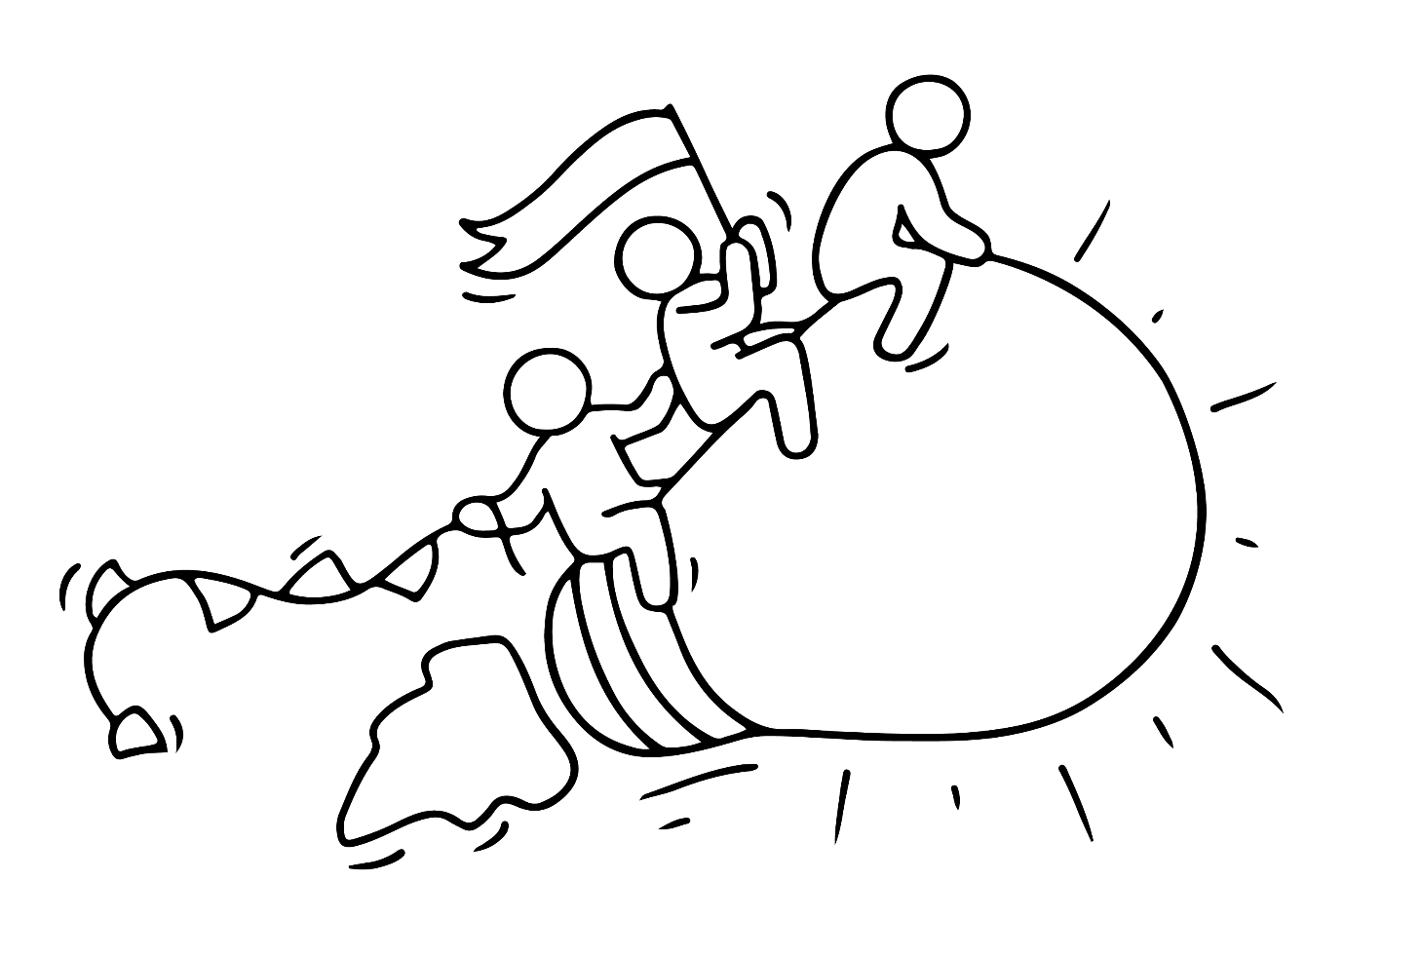


SCHRITT 5
DIE MACHT VON KOOPERATIONEN UND NETZWERKEN
"Alleine können wir so wenig tun. Gemeinsam können wir so viel tun."
Helen Keller
Dieses Programm wurde mit Unterstützung der Europäischen Kommission finanziert
Dieses Projekt wurde mit Unterstützung der Europäischen Kommission finanziert. Die Verantwortung für den Inhalt dieser Veröffentlichung [Mitteilung] trägt allein der Verfasser; die Kommission haftet nicht für die weitere Verwendung der darin enthaltenen Angaben.
Aus Gründen der besseren Lesbarkeit wird im Folgenden das generische Maskulinum verwendet. Sämtliche Personenbezeichnungen gelten gleichermaßen für alle Geschlechter.

Slide 2
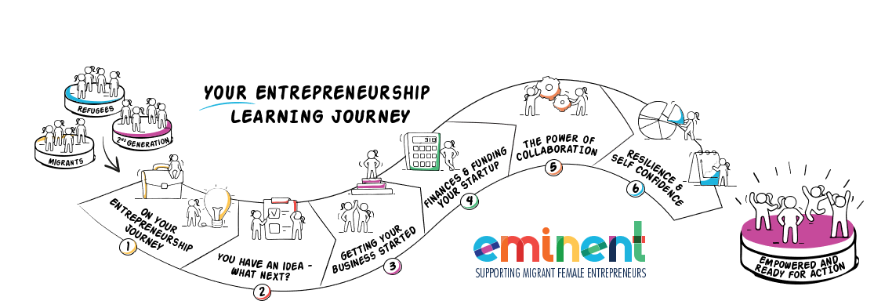
EMINENT möchte Unternehmerinnen mit Migrationshintergrund befähigen. Wir möchten dich auf eine Lernreise mitnehmen, um dir das Wissen und die Fähigkeiten zu vermitteln, die du brauchst, um mit Selbstvertrauen ein eigenes Unternehmen zu gründen und erfolgreich zu führen.
Ob du das kannst? Natürlich kannst du das! Sei offen und lass dich von uns auf deiner unternehmerischen Lernreise begleiten...

Slide 3
IN SCHRITT FÜNF WIRST DU FOLGENDES LERNEN
SEITEN
Was ist Zusammenarbeit und warum ist sie für dich wichtig?
Der Wert von Zusammenarbeit 4 – 9
6 Wege, wie Kollaboration dir in deinem Unternehmen helfen wird 10 – 15
Wie man eine gute Kollaborationspartnerin ist 16 – 27
6 Schritte zur erfolgreichen Zusammenarbeit 28 – 29
Menschen finden, mit denen man zusammenarbeiten kann 30 – 33
Tipps und Werkzeuge für eine erfolgreiche Zusammenarbeit 34 – 37
Netzwerken, was das bedeutet und wie man Barrieren überwindet 38 – 48
Was sind relevante europäische Netzwerke für Unternehmerinnen? 49 – 51
"Wenn ich weiter sehen konnte, so deshalb, weil ich auf den Schultern von Riesen stand."
– Issac Newton

Slide 4


WAS IST KOLLABORATION UND WARUM IST SIE FÜR DICH WICHTIG?
Kollaboration (Zusammenarbeit) ist heutzutage ein beliebtes Schlagwort, aber es ist ein wirklich mächtiger Geschäftsansatz, der dir auf deinem Weg helfen wird.

Slide 5
WAS IST KOLLABORATION?
Kollaboration ist der Prozess, bei dem zwei oder mehrere Personen oder Organisationen zusammenarbeiten, um einen gegenseitigen Vorteil zu erzielen. Sie ist ein leistungsstarkes Geschäftsinstrument, unabhängig von der Größe deines Unternehmens oder der Branche, in der du tätig bist. In der Praxis geht es darum, gemeinsam Probleme anzugehen und Ziele zu erreichen, die im Alleingang unerreichbar zu sein scheinen.
Die Möglichkeiten reichen von informellen Netzwerken und Allianzen über die gemeinsame Durchführung von Projekten bis hin zu einer vollständigen Fusion.
Zusammenarbeit beginnt mit gegenseitigem Verständnis und Respekt.
"Wenn du schnell gehen willst, geh allein. Wenn du weit gehen willst, geh zusammen."
Afrikanisches Sprichwort

Slide 6
Die Zusammenarbeit mit anderen kann dich mit zusätzlichen Fähigkeiten und Ressourcen ausstatten, um Dinge zu tun, die du alleine nicht erreichen kannst.
Das kann alles sein: Von der Entwicklung eines neuen Produkts über die Verwendung eines neuen Materials in deinem Designprozess bis hin zur Gewinnung eines neuen Kunden oder dem Zugang zu wichtigen Finanzmitteln.
Um die Zusammenarbeit richtig zu gestalten, bedarf es jedoch Mühe und einer Kultur, die offen für Veränderungen ist. Kollaborationen erfordern ernsthafte Anstrengung, damit die Zusammenarbeit funktioniert.

Slide 7
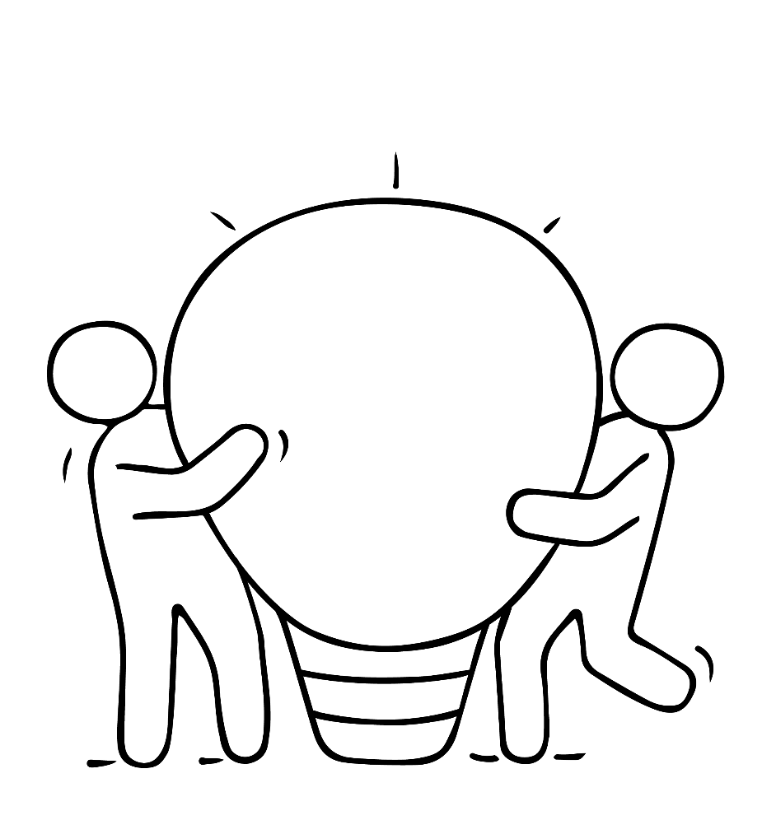

DER WERT VON ZUSAMMENARBEIT
Wir kennen das Sprichwort - geteiltes Leid ist halbes Leid.
Die Forschung zeigt, dass das Besprechen von Problemen mit Menschen in ähnlichen Situationen das Stressniveau senkt. Probleme scheinen nicht so überwältigend zu sein, wenn man über sie spricht, und zwei Personen finden eher eine Lösung als eine.
Weitere Informationen unter: https://www.dailymail.co.uk/sciencetech/article-2548917/A-problem-shared-really-IS-problem-halved-Study-finds-discussing-problems-people-situation-reduces-stress-levels.html
Solltest du den Artikel auf Deutsch lesen wollen, empfehlen wir dir, auf deinem Computer den Google Übersetzer aufzurufen. Nun kannst du in das Textfeld die gewünschte URL eingeben und im rechten Feld (mit Hilfe des Abwärtspfeils rechts oben) als Zielsprache Deutsch auswählen. Wenn du nun mit der linken Maustaste auf die „übersetzte“ URL klickst, öffnet sich ein neuer Tab mit dem übersetzten Artikel.

Slide 8
DER WERT VON ZUSAMMENARBEIT
Wenn du mit jemandem Ideen austauscht oder dich an jemanden wendest, um dessen Meinung und Kritik zu erhalten, verstärkst du deine eigenen Fähigkeiten in mehrfacher Hinsicht.
Impuls: Jemand anderes unterstützt dich dabei, den nächsten Schritt zu tun
Quellen: Du fügst weitere Ideen zum Projekt hinzu, mehr Recherche und Wissen
Perspektive: Du siehst nun Blickwinkel und Fehler, die du selbst nicht gesehen hättest
Schnelligkeit: Du kannst schneller arbeiten, die Ideen schneller erkennen
Entscheidungen: Eine Testperson hilft dir, deine eigenen Entscheidungen durchzusprechen und dein Denken besser zu verstehen.
Validierung: Eine gute Kollaborationspartnerin sieht nicht nur die Fehler in deiner Arbeit, sondern kann deine besten Ideen unterstützen und dich motivieren.

Slide 9
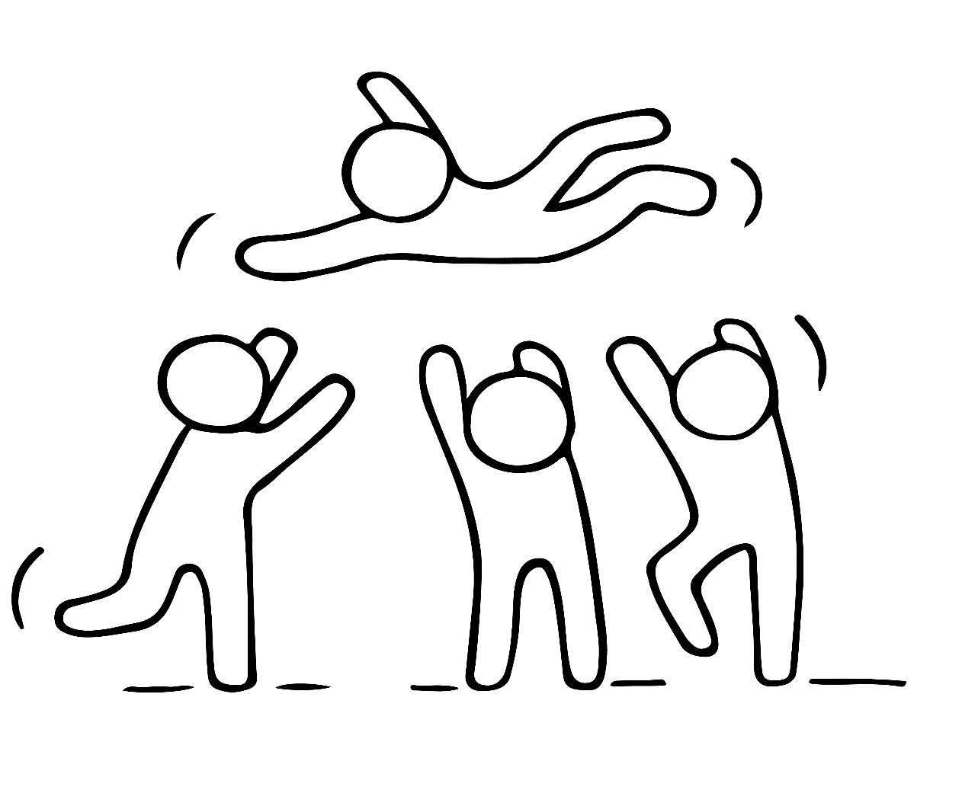

WARUM SOLLTE MAN ZUSAMMENARBEITEN?
"Ein großartiger Partner lässt dich schweben, ohne abzudriften.
Manchmal sind sie der Wind, der dich hochzieht. Manchmal sind sie diejenigen auf dem Boden, die die
Drachenschnur halten. Wir müssen all diese Rollen füreinander übernehmen."
Quelle: http://www.flightofideas.net/Articles/Dynamic%20Duos%20-%20the%20Power%20of%20Creative%20Partnerships%20-%20Summer%202006.pdf

Slide 10
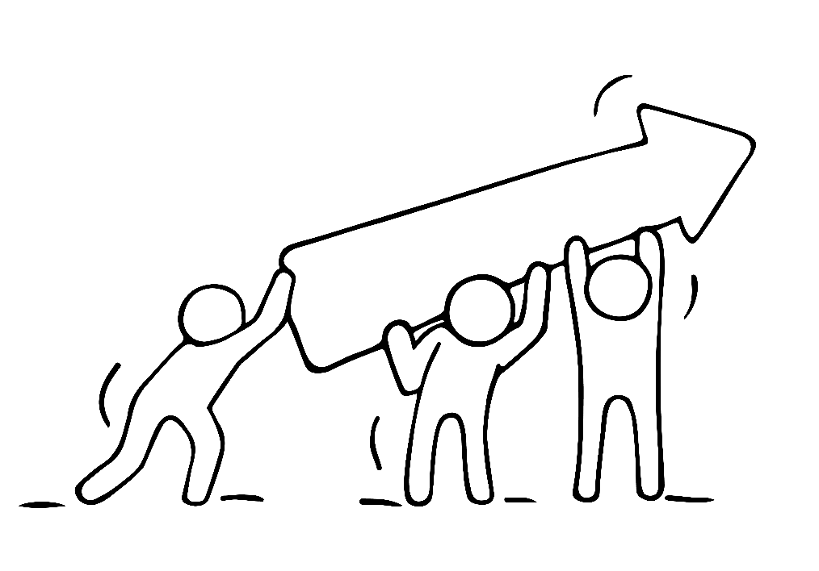

6 WEGE, WIE KOLLABORATION DIR IN DEINEM UNTERNEHMEN HELFEN WIRD
Die Verbindungen, die du mit anderen eingehst, und die verschiedenen Arten der Zusammenarbeit werden dir helfen, dein Geschäft auf neue Ebenen zu bringen.
1. Kollaboration wird dich inspirieren
Es passiert im Tagesgeschäft schnell, dass man in eine Routine verfällt und vergisst, dass es vielleicht einen besseren Weg gibt, um etwas zu tun. So könnte man andere Techniken ausprobieren oder auch neue Werkzeuge, die Zeit und Geld sparen. Die Zusammenarbeit mit anderen verschafft dir eine neue Perspektive, regt deine Kreativität an, öffnet deine Objektivität und fügt einen neuen Kontext hinzu, der über das hinausgeht, was du jeden Tag tust und siehst.
Es hilft dir, auf eine neue Art zu denken.

Slide 11


6 WEGE, WIE KOLLABORATION DIR IN DEINEM UNTERNEHMEN HELFEN WIRD
2. Kollaboration hilft dir, dein Netzwerk zu erweitern
Erfolgreiche Unternehmer haben ein gemeinsames Interesse daran, neue Leute zu treffen und eine Liste von Kontakten und Kollegen aufzubauen. Für Unternehmerinnen mit Migrationshintergrund kann dies eine größere Herausforderung sein. Um im Geschäft erfolgreich zu sein, musst du ständig Verbindungen knüpfen und Allianzen bilden. Stelle dir vor, wie dein Geschäftserfolg schrumpfen würde, wenn du immer wieder mit der gleichen Gruppe netzwerken und Geschäfte machen würdest.
Auch wenn nicht jeder Kontakt, den du knüpfst, zu einer Zusammenarbeit führt, so erweiterst du doch jedes Mal, wenn du jemanden ansprichst, dein Netzwerk.

Slide 12

6 WEGE, WIE KOLLABORATION DIR IN DEINEM UNTERNEHMEN HELFEN WIRD
3. Zusammenarbeit ist lehrreich
Einer der größten Vorteile der Zusammenarbeit ist die Möglichkeit zu Lernen. Tatsächlich kann dich jede Interaktion, die du mit jemandem außerhalb deines unmittelbaren Umfelds hast, etwas Wertvolles lehren.
An einigen der erfolgreichsten Kollaborationen sind mindestens zwei Fachleute beteiligt, die sehr unterschiedliche Fähigkeiten, Perspektiven und Stärken mitbringen.
Wenn dies geschieht, kannst du sicher sein, dass du von Lernmöglichkeiten umgeben bist.

Slide 13


6 WEGE, WIE KOLLABORATION DIR IN DEINEM UNTERNEHMEN HELFEN WIRD
4. Zusammenarbeit hilft dabei, Geld zu sparen
Viele Kollaborationsbeziehungen können Kosten sparen. Wenn du mit einem anderen Unternehmen bei der Aufteilung von Kosten wie z. B. Marketingausgaben zusammenarbeitest, kannst du das Budget verdoppeln und gleichzeitig Kosten reduzieren.
Zum Beispiel könnte ein Unternehmen einen Messestand mit einem komplementären Partner teilen und sich dann gemeinsam vermarkten. Dies kann mehr Kunden anziehen und das Erlebnis der Besucher an deinem Stand verbessern.

Slide 14
6 WEGE, WIE KOLLABORATION DIR IN DEINEM UNTERNEHMEN HELFEN WIRD
5. Kollaboration löst Probleme
Es gibt einen Grund, warum Crowdsourcing so beliebt ist; es gibt eine unbestreitbare Macht von Zahlen. Wenn eine Person etwas nicht alleine erreichen kann, können es vielleicht zwei oder drei oder mehr Leute schaffen.
Je schwieriger das Problem zu lösen ist, desto mehr können wir davon profitieren, Input von jemandem außerhalb der Situation zu bekommen. Und wenn du neue Sichtweisen und Erfahrungen in den Mix einbringst, wird das Endergebnis oft über das hinausgehen, was du ursprünglich erreichen wolltest.

Slide 15


6 WEGE, WIE KOLLABORATION DIR IN DEINEM UNTERNEHMEN HELFEN WIRD
6. Kollaboration ist eine Win-Win-Situation
Ein Café stellt einen frischen Blumenstrauß an seinen Eingang und macht damit Werbung für den Blumenladen ein paar Türen weiter, während es das Ambiente des Lokals kostenlos aufwertet.
Das ist eine Win-Win-Situation.

Slide 16
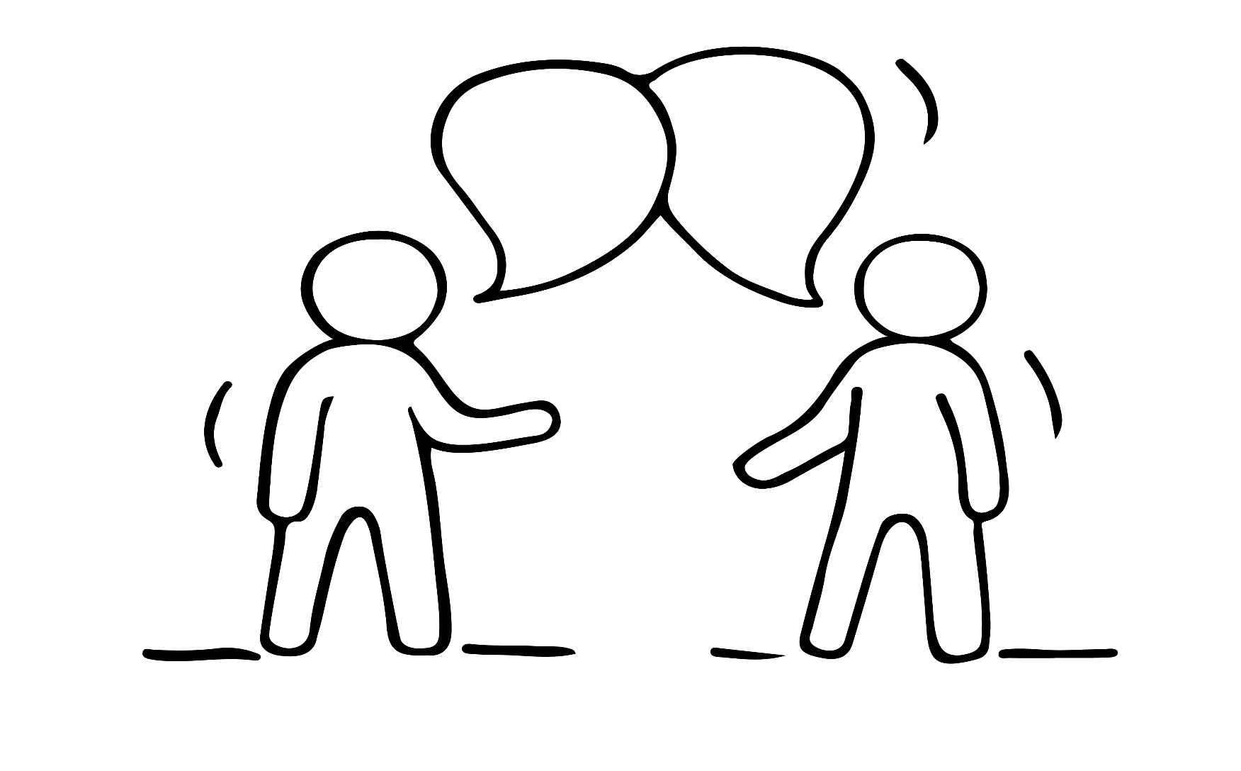

WIE MAN EINE GUTE KOLLABORATIONS-PARTNERIN IST

Slide 17
ANGEFANGEN BEI DIR - WIE DU EINE GUTE KOLLABORATIONSPARTNERIN BIST:
Du erkennst, dass du durch gute Zusammenarbeit und den Austausch von Wissen viel mehr erreichen kannst, als alleine.
Du gehst an die Zusammenarbeit mit einer kreativen Problemlöserperspektive heran.
Du schätzt unterschiedliche Standpunkte und das Fachwissen anderer und kommunizierst gut.
Du bist stolz auf deine eigene Arbeit und willst dich weiterentwickeln.

Slide 18
TOP 8 EIGENSCHAFTEN EINER GUTEN KOLLABORATIONSPARTNERIN
1. Teamorientiert - Um erfolgreich zusammenzuarbeiten, musst du eine Teamplayerin sein und eher an "wir" als an "ich" denken. Eine gute Kollaborationspartnerin ist auf gemeinsame Ziele und den Erfolg der Gruppe bedacht.
2. Großzügig - Ein gute Kollaborationspartnerin ist bereit, den ersten Schritt zu machen und mit anzupacken, auch wenn sie nicht im Rampenlicht steht. Großzügigkeit ist auch eine unglaublich wünschenswerte Führungseigenschaft.
3. Neugierig - Gute Kollaborationspartnerinnen sind gut darin, die richtigen Fragen zu stellen. Sie verhören nicht; sie folgen einfach ihrer natürlichen Neugier, weil sie verstehen wollen.
Quelle: https://www.samepage.io/blog/10-top-qualities-great-collaborator
Solltest du den Artikel auf Deutsch lesen wollen, empfehlen wir dir, auf deinem Computer den Google Übersetzer aufzurufen. Nun kannst du in das Textfeld die gewünschte URL eingeben und im rechten Feld (mit Hilfe des Abwärtspfeils rechts oben) als Zielsprache Deutsch auswählen. Wenn du nun mit der linken Maustaste auf die „übersetzte“ URL klickst, öffnet sich ein neuer Tab mit dem übersetzten Artikel.

Slide 19
TOP 8 EIGENSCHAFTEN EINER GUTEN KOLLABORATIONSPARTNERIN
4. Wertschätzend - Die besten Kollaborationspartnerinnen bringen aufrichtige Wertschätzung für alles zum Ausdruck, was die Team-mitglieder beigetragen haben. Sie scheuen sich nicht, diese Wert-schätzung zum Ausdruck zu bringen, und sie erweisen Anerkennung, wann immer sie angemessen ist.
5. Hört zu, um zu verstehen - Gute Kollaborationspartnerinnen hören aufmerksam zu, was gesagt wird. Aber noch wichtiger ist, dass sie zuhören, um zu verstehen.
6. Gibt und erwartet Vertrauen - Eine erfolgreiche Zusammenarbeit basiert vor allem auf Sicherheit und Vertrauen. Gute Kollaborations-partnerinnen helfen dabei, diese vertrauensvolle Umgebung zu schaffen und zu erhalten. Sie geben ihr Vertrauen freiwillig und erwarten, dass sie im Gegenzug Vertrauen erhalten.
Quelle: https://www.samepage.io/blog/10-top-qualities-great-collaborator

Slide 20
TOP 8 EIGENSCHAFTEN EINER GUTEN KOLLABORATIONSPARTNERIN
7. Baut Beziehungen auf; baut Mauern ab - Bei der Zusammenarbeit geht es darum, zusammenzuarbeiten. Gute Kollaborations-partnerinnen erkennen den Wert, gut vernetzt zu sein und arbeiten hart daran, Beziehungen zu anderen aufzubauen und zu pflegen.
8. Diplomatisch - Die besten Kollaborationspartnerinnen sind Diplomaten. Sie wissen, dass Beziehungen auf gegenseitigem Respekt aufgebaut sind.
Quelle: https://www.samepage.io/blog/10-top-qualities-great-collaborator

Slide 21
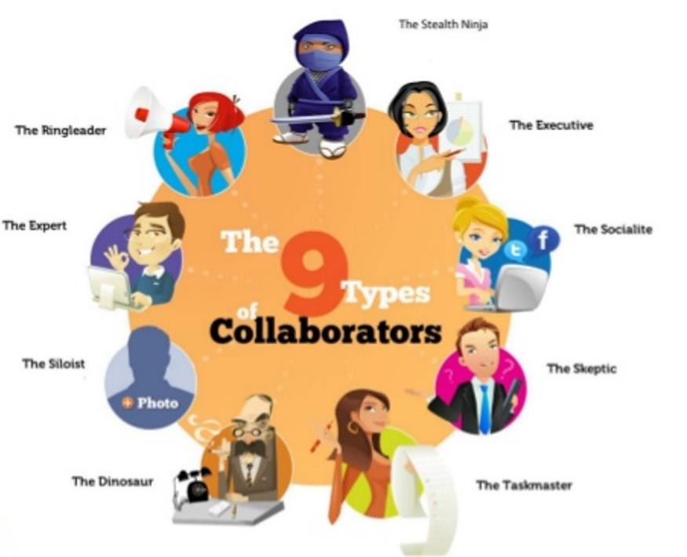
TYPEN VON KOLLABORATIONSPARTNERINNEN
WELCHER TYP KÖNNTEST DU SEIN?

Slide 22

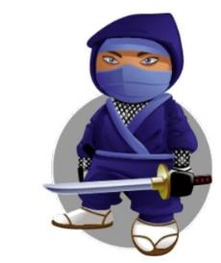

TYPEN VON KOLLABORATIONSPARTNERINNEN - ZIELORIENTIERTE PERSONEN
Entscheidungsträgerin, die von Zeit, Geschwindigkeit und Effizienz getrieben wird.
Managerin
Mag es, sich zurückzuhalten und zu überwachen, ohne sich zu sehr einzumischen.
Tarnkappen-Ninja
Liebt es, organisiert zu sein, ist operativ fokussiert und scharf darauf, Dinge zu erledigen, liebt Listen und Aktionspläne.
Projektleiterin

Slide 23



TYPEN VON KOLLABORATIONSPARTNERINNEN – ERFAHRENE PERSONEN
Person mit den großen Ideen, Initiatorin von Diskussionen und Zusammenarbeit, viel kreative Energie.
Anführerin
Liebt es, neue und innovative Arbeitsweisen auszuprobieren und zu meistern.
Expertin
Geschichtenerzählerin und Binde-glied, gute Kommunikations-fähigkeiten und an soziale Konversationen auf Facebook, Twitter etc. gewöhnt.
Gesellschafts-dame

Slide 24



TYPEN VON KOLLABORATIONSPARTNERINNEN - ZURÜCKHALTENDE PERSONEN
Arbeitet gerne alleine, gibt nicht gerne Arbeit ab, teilt ungern Informationen
Solistin
Gewohnheitstier, probiert nicht gerne neue Dinge aus, muss ermutigt werden, um neue Tools anzunehmen.
Dinosaurier
Kann eine lautstarke Gegnerin der Zusammenarbeit sein und konzentriert sich oft auf eigene Vorteile.
Skeptikerin

Slide 25

BEISPIEL FÜR ZUSAMMENARBEIT: MIGRANTINNEN ALS UNTERNEHMERINNEN
Furkan Karayel
In ihrer Geschichte dreht sich alles um Frauen in der Technik, Vielfalt und Unternehmertum von Frauen.
Sie gründete Diversein, nachdem sie mehr als 10 Jahre in Tech-Unternehmen als Software-Ingenieurin gearbeitet hatte.
Nach langen Überlegungen fand sie sich auf einem anderen Weg wieder, in der sie wieder in der Minderheit war, doch diesmal mit so vielen Unbekannten: Unternehmertum.
Quelle: https://www.diversein.com/copy-of-about

Slide 26
BEISPIEL FÜR ZUSAMMENARBEIT: MIGRANTINNEN ALS UNTERNEHMERINNEN
Furkan Karayel
Ihr Lebensmotto ist:
"Entdecken, teilen und inspirieren!"
In den letzten 2 Jahren hat sie auf mehr als 60 Konferenzen, Workshops, Veranstaltungen oder Podcasts über Frauen in der Tech-Branche, Frauen in Führungspositionen, Unternehmertum von Frauen sowie die Macht der Vielfalt und Inklusion am Arbeitsplatz gesprochen.
Quelle: https://www.diversein.com/copy-of-about

Slide 27
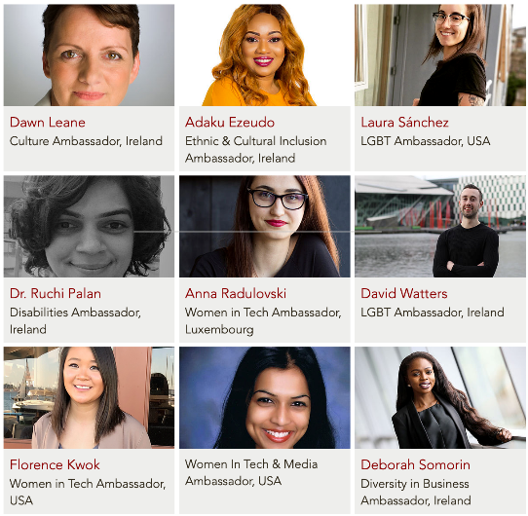
BEISPIEL FÜR ZUSAMMENARBEIT: MIGRANTINNEN ALS UNTERNEHMERINNEN
Furkan Karayel
Sie arbeitet mit all diesen Botschaftern zusammen, um ein breiteres Spektrum an Dienstleistungen anzubieten
Quelle: https://www.diversein.com/copy-of-about

Slide 28
6 SCHRITTE ZUR ERFOLGREICHEN ZUSAMMENARBEIT
Wähle die Kollaborationspartner aus - Ziehe Mitarbeiter hinzu, bei denen es wenig Überschneidungen mit deinen Fachgebieten gibt, um sicherzustellen, dass jeder einen einzigartigen Beitrag leisten kann.
Kläre Rollen und Beziehungen - Verwirrung oder Zweifel darüber, wer welche Rolle hat, kann eine Ursache für Spannungen und Konflikten in einem gemeinschaftlichen Projekt sein. Dies kann zu Fehlkommunikation und mangelhaften Ergebnissen führen.
Richte klare Kommunikationswege ein - Kommunikation ist zentral für die Zusammenarbeit, denn der kreative Dialog bringt Ideen hervor, auf die die Beteiligten alleine nie gekommen wären.

Slide 29
6 SCHRITTE ZUR ERFOLGREICHEN ZUSAMMENARBEIT
4. Fördere eine offene Kommunikation - Das Vertrauen, das in einem guten kollaborativen Kreis aufgebaut wird, gibt jedem die Zuversicht, einen unvollständigen oder unzureichenden Gedanken zu äußern, da er weiß, dass er andere Ideen im Gespräch katalysieren kann.
5. Halte deine Ideen fest - Dokumentiere sorgfältig: Bewahre deine Post-its, Flipcharts, Diagramme und Notizen auf. Aber bedenke auch, dass es hin und wieder hilfreich sein kann, das Whiteboard zu löschen und aus dem Gedächtnis neu zu füllen.
6. Richte klare Kommunikationswege ein - Kommunikation ist zentral für die Zusammenarbeit, denn der kreative Dialog bringt Ideen hervor, auf die die Teilnehmer alleine nie gekommen wären.
Angepasst von Helsinki Design Lab, 19 Faustregeln für kreative Kollaborationen: http://www.helsinkidesignlab.org/pages/creative-collaborations

Slide 30

MENSCHEN FINDEN, MIT DENEN MAN ZUSAMMENARBEITEN KANN

Slide 31
MENSCHEN FINDEN, MIT DENEN MAN ZUSAMMENARBEITEN KANN
FREUNDE AN ERSTER STELLE
Wenn du auf der Suche nach dem perfekten Kooperationspartner bist, suche zuerst unter deinen Freunden. Freundschaft ist eine gängige und solide Grundlage für eine gute kreative Partnerschaft.
Einige Leute argumentieren dagegen, Geschäft und Freundschaften miteinander zu vermischen. Der verstorbene Jim Henson, Schöpfer der Muppets, war aber ein starker Befürworter davon: "Wenn man mit seinen Freunden arbeitet", sagte Henson, "fühlt es sich überhaupt nicht wie Arbeit an. Es fühlt sich wie Spaß an. Ich arbeite gerne mit Leuten, die ich kenne und denen ich vertraue. Mit ihnen kommen die Ideen ganz von allein."

Slide 32
MENSCHEN FINDEN, MIT DENEN MAN ZUSAMMENARBEITEN KANN
GEMEINSAME ZIELE
Unterschätzen Sie niemals die Macht gemeinsamer Ziele. Sie können Berge versetzen ... selbst wenn die Kollaborationspartner weit voneinander entfernt sind.
Der Schlüssel zum Erfolg ist, dass jede Partnerin und jeder Partner einen außergewöhnlichen, einzigartigen Fokus haben muss... eine treibende Kraft... ein gemeinsames Ziel. Dieses übergeordnete gemeinsame Ziel ist für jede solide Kooperationspartnerschaft unerlässlich.
Gute Kollaborationen basieren auf Kommunikation, Vertrauen und Respekt.

Slide 33
MENSCHEN FINDEN, MIT DENEN MAN ZUSAMMENARBEITEN KANN
YING & YANG
In den meisten Kollaborationen unterscheiden sich die Partner mehr als dass sie sich ähnlich sind. Jede und jeder von ihnen bringt einzigartige Fähigkeiten mit und zeigt verschiedene Denkweisen und Persönlichkeiten.
Auch wenn dies nach einer Katastrophe klingen mag, hat es genau den gegenteiligen Effekt. Gute Kollaborateure wissen, dass sie ihre Unterschiede feiern können.

Slide 34

TIPPS FÜR EINE ERFOLGREICHE ZUSAMMENARBEIT
Bleibe offen für Ideen, die du nicht erwartet hast.
Sei bereit, für neu aufkommende Ideen die Richtung zu ändern.
Ehrlichkeit ist der Schlüssel zu jeder Zusammenarbeit; stelle sicher, dass jeder Akteur von Anfang an weiß, was er von der Partnerschaft erwartet. Es muss Klarheit darüber herrschen, warum die Zusammenarbeit stattfindet und was jeder Partner zu erreichen hofft.
Kollaborationen werden sich für dich lohnen, solange du an dem Prozess ebenso interessiert bist wie an dem Ergebnis selbst.
Quelle: https://www.theguardian.com/media-network/media-network-blog/2012/feb/16/media-creative-collaborations-better-results

Slide 35


Gegenseitige Herausforderung
Eine kreative Zusammenarbeit ist am besten, wenn sie alle Beteiligten herausfordert. Sei da, um anzuspornen. Um neue Ideen zu entfachen. Und um den besten Ideen zu helfen, größer zu werden.
Ermutigt euch gegenseitig
Verlangt nach Updates
Tragt Verantwortung
Denkt nicht zu klein
Lasst niemals zu, dass großartige Ideen vergeudet werden
Adaptiert von:
https://medium.com/@jasonkeath/partners-in-crime-die-kraft-des-findens-deines-kreativen-kollaborateurs-7d8aaf7af07b

Slide 36
Mach dich bereit für Reibereien
Zwei Menschen können sich oft uneinig darüber sein, was die beste Lösung für ein Problem ist. Aber Meinungsverschiedenheiten sind Gelegenheiten zur Einsicht und können dazu führen, dass du eine neue Perspektive auf das Problem kennenlernst. Einige Dinge, die du dabei berücksichtigen solltest:
Wähle deine Schlachten mit Bedacht: Entscheide, welche Schlachten du schlagen willst. Wägen Sie die Kosten und Vorteile jeder Debatte ab und überlege, ob sie das wert ist. Scheue dich nicht davor, eine gute Idee mit Leidenschaft zu verteidigen, aber vermeide auch unnötige Auseinandersetzungen.
Höre auf die Passion: Achte auf die Leidenschaft der anderen Person, wenn es zu Meinungsverschiedenheiten kommt. Wenn sie ihre Ideen verteidigt, könnte das eine Gelegenheit für dich sein, besser zuzuhören.
Adaptiert von:
https://medium.com/@jasonkeath/partners-in-crime-the-power-of-finding-your-creative-collaborator-7d8aaf7af07b

Slide 37
5 KOLLABORATIONSWERKZEUGE IM ÜBERBLICK
TEDx-Veranstaltungen - gut zum Netzwerken und um mögliche Kollaborationspartner zu treffen
Soziale Medien, z. B. Facebook-Gruppen - nutze offene Gruppen, um instant eine kreative Gemeinschaft zu schaffen, oder warum nicht eine private Gruppe für dein kreatives Kollektiv?
Entrepreneurship-Foren, Expat-Foren, Frauenforen - eine gute Möglichkeit, um internationale Kontakte zu knüpfen
Meet up (Website/App) - großartige Möglichkeit, Kontakte zu knüpfen und kreative Netzwerkveranstaltungen/Gruppen in deiner Nähe zu finden
Kostenlose Online-Plattformen für soziale Zusammenarbeit - z. B. Diigo und Pinterest

Slide 38


NETZWERK
Als Unternehmerin mit Migrationshintergrund kannst du dich manchmal allein fühlen, ohne Ressourcen bis auf deine eigenen. Dein Netzwerk zu finden, bedeutet, eine feste Gruppe zu haben, die dich unterstützt und ermutigt.

Slide 39


WAS BEDEUTET NETZWERKEN?
Das Oxford Dictionary definiert das Verb "to network", zu deutsch „netzwerken“, als "mit anderen interagieren, um Informationen auszutauschen und berufliche oder soziale Kontakte aufzubauen".
Netzwerken ist ein sehr gezielter und bewusster Akt. Es geschieht nicht zufällig, und es ist ein zweiseitiger Prozess.
Von Bedeutung für unsere EMIMENT-Lernerinnen sind Analysen, die zeigen, dass Frauen in den meisten Kulturen anders netzwerken als Männer. Frauen haben in der Regel kleinere Netzwerke und engere Beziehungen zu ihren Kontakten als Männer.

Slide 40
WAS BEDEUTET NETZWERKEN?
Netzwerken ist gerade zu Beginn deines Unternehmertumssehr nützlich, wenn du noch nicht so gut vernetzt bist.
Durch das Netzwerken bleibst du in Kontakt mit Möglichkeiten. Du kannst dich an mehr Menschen mit der Bitte um Hilfe und Rat wenden.
Effektiven Netzwerkern werden eher Chancen geboten.
Netzwerken ermöglicht es dir, etwas beizutragen und deine Reputation aufzubauen - Menschen kaufen von Menschen.

Slide 41
ARTEN DES NETZWERKENS
Netzwerken ist eine effektive und kostengünstige Methode, um die Zahl derer zu erhöhen, die dich beim Ausbau deines Geschäfts durch Empfehlungen und Bekanntmachungen unterstützen können, um Verkaufschancen und Kontakte zu generieren.
Arten von Business Netzwerken
Starke Kontaktnetzwerke (typischerweise kostenpflichtige Netzwerke, die sich auf das Empfehlungsgeschäft im Netzwerk konzentrieren, z.B. BNI: Business Network International | Business Networking)
Gelegenheits-Kontaktnetzwerke - deine Teilnahme ist hier optional - z. B. Netzwerkveranstaltungen der Handelskammer in deiner Nähe
Online-Netzwerke
Gemeindedienste - z.B. TERN - The Entrepreneurial Refugee Network - Unterstützung von Flüchtlingen beim Einstieg in die Wirtschaft (wearetern.org)
Berufsgenossenschaften

Slide 42
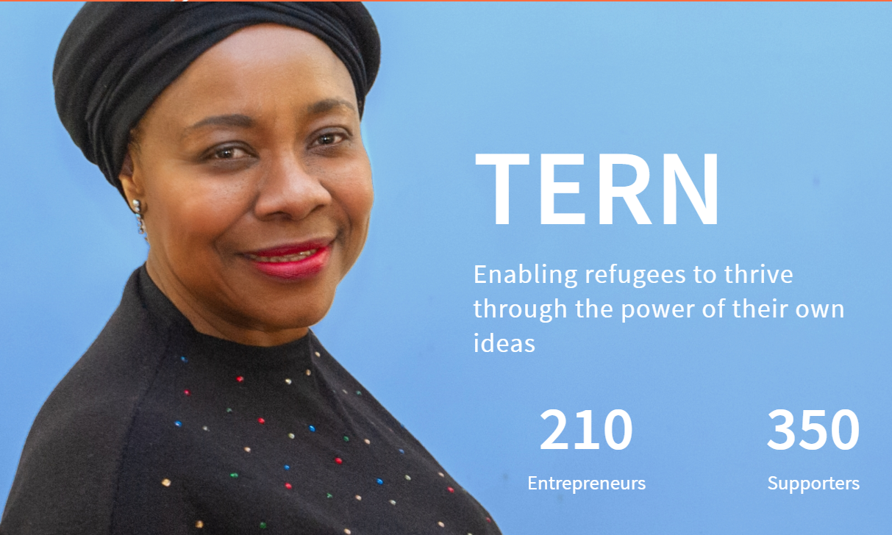
SPOTLIGHT: TERN - The Entrepreneurial Refugee Network - Unterstützung von Flüchtlingen in der Geschäftsentwicklung in Großbritannien
TERN ermöglicht es Geflüchteten, durch die Kraft ihrer eigenen Ideen zu gedeihen. Ihr Ziel ist es, bis 2025 2000 Unternehmen zu gründen, welche von Geflüchteten geführt werden.
Vielen Frauen wurde durch Wearetern | Herfutureforward geholfen, ihr Geschäft zu gründen – die Seite ist voller wunderbarer Beispiele von bestärkten Geschäftsfrauen mit Fluchthintergrund
Hier ein Beispiel:
Handgefertigte Luxus-Dessous | Maria Callisto- Luxus-Dessous
Du suchst sowas in Deutschland?
Dann besuche doch https://www.jumpp.de/, eine Organisation, die mit Projekten wie MIGRANTINNEN gründen - Perspektive Selbständigkeit Migrantinnen mit Gründungsabsicht unterstützt oder klicke hier oder hier für weitere Informationen zu Hilfsangeboten.

Slide 43
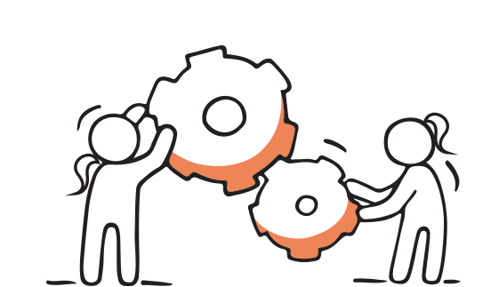
ÜBUNG
  Recherchiere nach Netzwerkplattformen in…
  …deinem Bereich/Region
  …deinem Sektor
  …deiner Online-Branche, die für dein Unternehmen relevant ist
  Wie viel Zeit kannst du jeden Monat aufwenden, um zu netzwerken?

Slide 44


WATCH
10 einfache Wege, um deine Networking-Fähigkeiten zu verbessern - Wie man sich mit Menschen vernetzt, auch wenn man schüchtern ist!
3 Networking-Tipps für Introvertierte
https://youtu.be/E5xTbn6OnAA
https://youtu.be/7eRyPdlEJ4Y
Um die Videos mit deutschen Untertiteln zu sehen, bitten wir dich, den Youtube-Link im Browser zu öffnen. Klicke dafür auf das Youtube-Symbol unten rechts. Anschließend kannst du mit einem Klick auf „Untertitel“ die englischen Untertitel aktivieren. Um nun die deutsche Untertitelung einzustellen, gehe bitte auf „Einstellungen“ → „Untertitel“ → „Automatisch übersetzen“ und wählen aus den angeführten Sprachen die Option „Deutsch“.

Slide 45
FÜR EIN TIEFERES VERSTÄNDNIS:
WARUM FRAUEN ANDERS NETZWERKEN
READ Why Women Need To Network Differently Than Men To Get Ahead (forbes.com)
Frauen sind mehr auf den Aufbau langfristiger persönlicher Beziehungen oder Freundschaften fokussiert.
Frauen knüpfen Kontakte oft über Personen, die sie kennen, und neigen dazu, kleinere, tiefgründigere Netzwerke zu bilden, die auf Vertrauen basieren.
Außerdem suchen sie häufig Rat, sowohl für persönliche als auch für berufliche Belange.
Im Gegensatz zu Männern zögern Frauen eher, etwas von einer Netzwerkinteraktion einzufordern. Stattdessen denken sie zuerst darüber nach, was sie für die andere Person tun können.
Viele Frauen wollen nach der Arbeit nicht an Veranstaltungen teilnehmen, weil sie nach Hause wollen, um bei ihren Familien zu sein (die Mehrheit der Frauen übernehmen immer noch einen Großteil der Care-Arbeit).
Solltest du den Artikel auf Deutsch lesen wollen, empfehlen wir dir, auf deinem Computer den Google Übersetzer aufzurufen. Nun kannst du in das Textfeld die gewünschte URL eingeben und im rechten Feld (mit Hilfe des Abwärtspfeils rechts oben) als Zielsprache Deutsch auswählen. Wenn du nun mit der linken Maustaste auf die „übersetzte“ URL klickst, öffnet sich ein neuer Tab mit dem übersetzten Artikel.

Slide 46
FÜR EIN TIEFERES VERSTÄNDNIS:
WARUM FRAUEN ANDERS NETZWERKEN
READ How Women Network Differently Than Men - Small Business BC
Männer netzwerken in der Regel mit mehr Klarheit darüber, was sie damit erreichen wollen, und setzen den Fokus fast ausschließlich auf ihre beruflichen Bedürfnisse.
Frauen verbinden sich auf mehreren Ebenen: Während viele der Frauen daran interessiert sind, mehr über das Geschäft zu erfahren und zu lernen, wie sie ihr eigenes verbessern können, wollen sie auch die persönlichen Herausforderungen teilen, denen sie sich stellen müssen, wenn sie gleichzeitig ein Geschäft führen und eine Familie versorgen. Eine große Komponente beim Netzwerken ist der Prozess, in dem Frauen sich untereinander verbinden.
In Frauen-Networking-Gruppen fühlen sich Frauen sicher genug, um auszudrücken, wie sie sich in Bezug auf ihre Arbeits-/Lebensherausforderungen fühlen, und können bei anderen Frauen mit ähnlichen Erfahrungen nach Unterstützung und Rat suchen.
Solltest du den Artikel auf Deutsch lesen wollen, empfehlen wir dir, auf deinem Computer den Google Übersetzer aufzurufen. Nun kannst du in das Textfeld die gewünschte URL eingeben und im rechten Feld (mit Hilfe des Abwärtspfeils rechts oben) als Zielsprache Deutsch auswählen. Wenn du nun mit der linken Maustaste auf die „übersetzte“ URL klickst, öffnet sich ein neuer Tab mit dem übersetzten Artikel.

Slide 47
FÜR EIN TIEFERES VERSTÄNDNIS:
WARUM FRAUEN ANDERS NETZWERKEN
READ How Women Network Differently Than Men - Small Business BC
Frauen sind darauf programmiert, sich zu vernetzen
Frauen sind darauf programmiert, Kontakte zu knüpfen und können natürliche Netzwerker sein. Typischerweise wollen Frauen, dass andere Frauen Erfolg haben. Sie erkennen zwar Konkurrenz an, aber sie ziehen es vor, Kapazitäten aufzubauen, anstatt miteinander zu konkurrieren. In einigen Fällen versuchen Frauen, mit ihrer Konkurrenz zusammen-zuarbeiten und Wege zu finden, wie sich die beiden Unternehmen zum gegenseitigen Nutzen verhelfen können.
Die Bienenkönigin ist keine Netzwerkerin
Frauen kämpfen im Allgemeinen immer noch darum, ihren Platz in der Geschäftswelt zu definieren. Indem sie sich mit Gleichgesinnten verbinden und vernetzen, bestätigen sie ihre wichtige Rolle und besiegen auch die Einsamkeit, die eine Frau im Business haben kann.
Solltest du den Artikel auf Deutsch lesen wollen, empfehlen wir dir, auf deinem Computer den Google Übersetzer aufzurufen. Nun kannst du in das Textfeld die gewünschte URL eingeben und im rechten Feld (mit Hilfe des Abwärtspfeils rechts oben) als Zielsprache Deutsch auswählen. Wenn du nun mit der linken Maustaste auf die „übersetzte“ URL klickst, öffnet sich ein neuer Tab mit dem übersetzten Artikel.

Slide 48
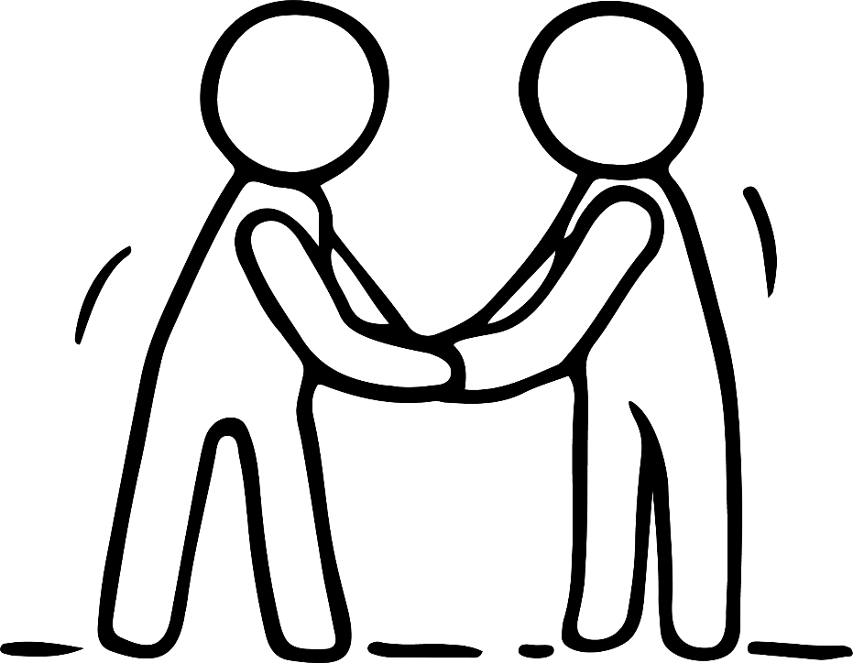


Überwindung von Hindernissen bei der Vernetzung
Networking hat manchmal einen negativen Beigeschmack, der Misstrauen über die Motive dahinter widerspiegelt.
Du hast vielleicht schon Kommentare wie „the old boys’ network“ gehört. Dies stellt offensichtlich eine Herausforderung für Unternehmerinnen mit Migrations-hintergrund dar, aber in letzter Zeit sind neue Arten von Netzwerken und neue Wege des Networkings entstanden, die verdeutlichen, dass die Zugänglichkeit des Networkings immer größer wird.

Slide 49

RELEVANTE EUROPÄISCHE NETZWERKE FÜR
UNTERNEHMERINNEN

Slide 50
RELEVANTE EUROPÄISCHE NETZWERKE FÜR
UNTERNEHMERINNEN
  Europäisches Netzwerk zur Förderung des weiblichen Unternehmertums (WES) - Das WES ist ein politisches Netzwerk mit Mitgliedern aus 31 europäischen Nationen (die EU-Länder, Island, Norwegen und die Türkei). Die Delegierten vertreten nationale Regierungen und Institutionen. Sie sind für die Förderung und Unterstützung des weiblichen Unternehmertums auf nationaler Ebene verantwortlich. Die WES-Mitglieder bieten Beratung, Unterstützung, Informationen und Kontakte zu bestehenden Fördermaßnahmen für Unternehmerinnen. Sie helfen auch dabei, Best Practices zu identifizieren.

Slide 51
RELEVANTE EUROPÄISCHE NETZWERKE FÜR
UNTERNEHMERINNEN
  Europäische Online-Plattform für Unternehmerinnen (WEgate) - Eine Online-Plattform mit nützlichen und inspirierenden Informationen, meist präsentiert durch einen kurzen Beschreibungstext und nützliche Weblinks.
https://wegate.eu/

Slide 52


Als nächstes… Schritt 6
DAS VERTRAUEN HABEN, UM WEITERZUMACHEN UND ZU WACHSEN
Resilienz, Risikomanagement & Management des Wohlbefindens
Hat es dir gefallen, mehr über Schritt 5 zu erfahren?
Diskutiere mit Gleichgesinnten in unserer geschlossenen EMINENT Facebook-Gruppe!
Sie dient als sicherer Ort, um sich über deine Chancen und Herausforderungen, Freuden und Bedenken auszutauschen.

